Slide 1
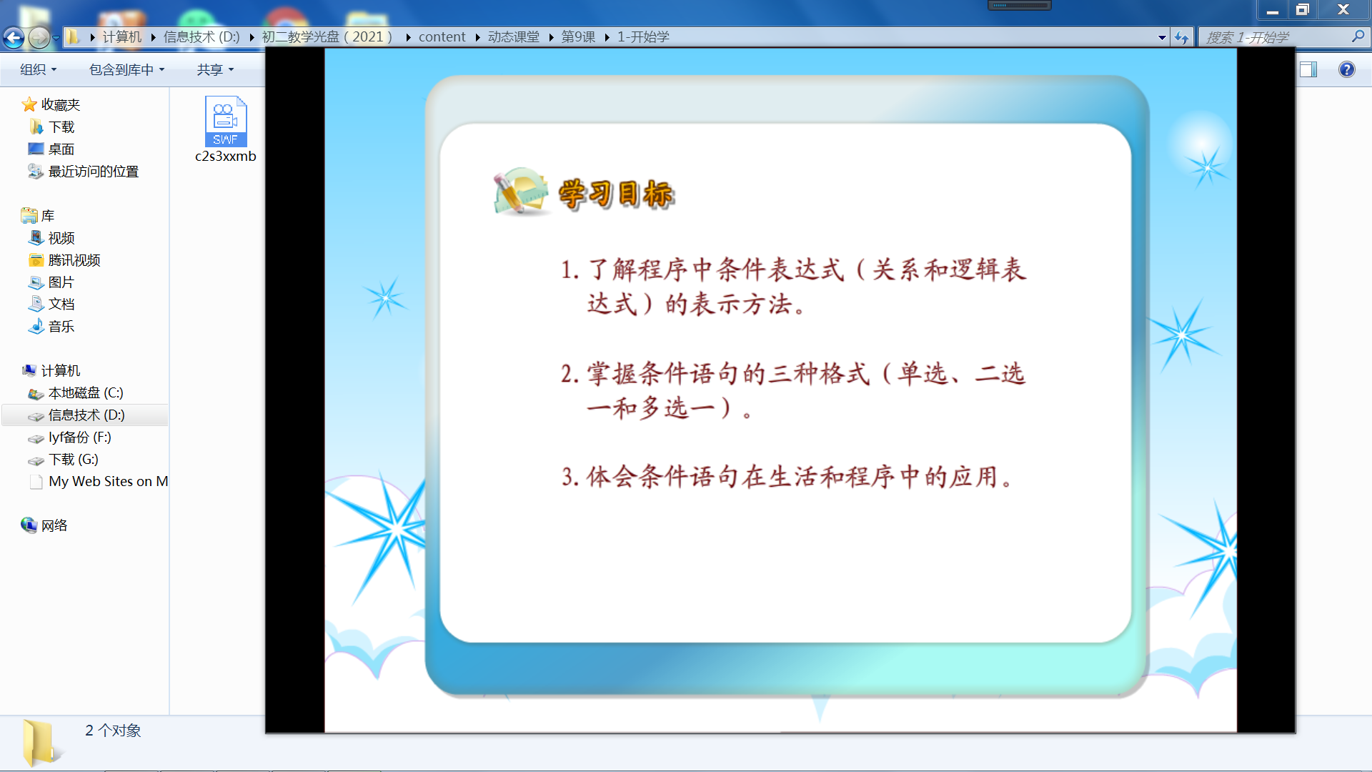
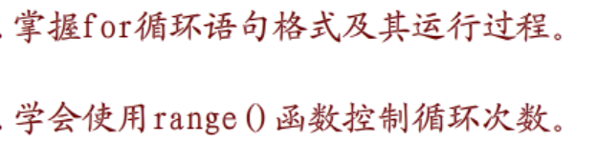
1、
2、

Slide 2
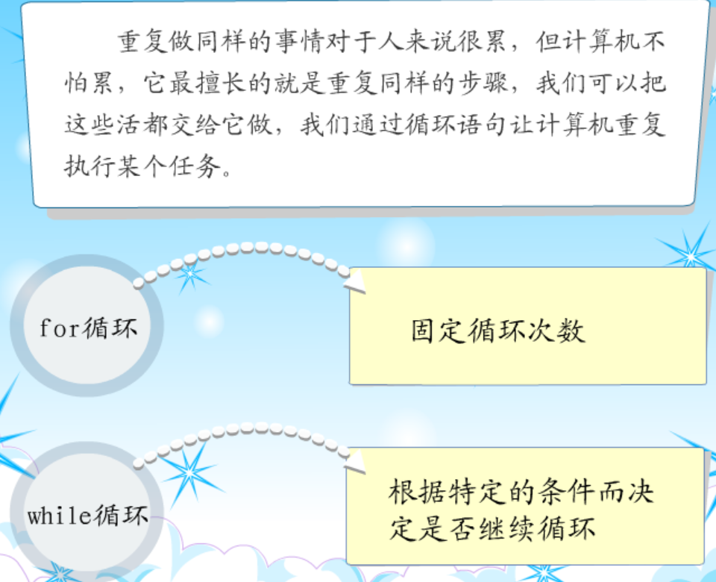

Slide 3


Slide 4
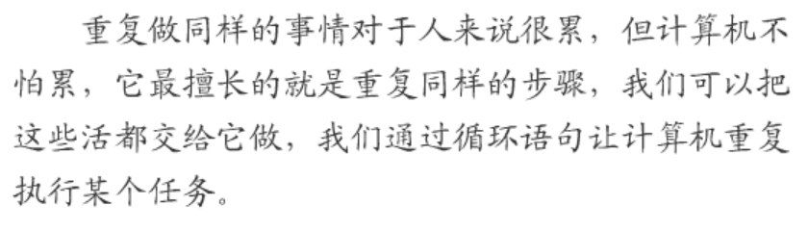
import turtle #导入海龟库
turtle.circle(20) #半径20画圆
turtle.circle(40)
turtle.circle(60)
turtle.circle(80)
画 圆
import turtle #导入海龟库
for i in range(20,100,20): #for 循环语句
turtle.circle(i) #半径 i 画圆
import turtle #导入海龟库
for i in range(80,10,-20): #for 循环语句
turtle.circle(i) #半径 i 画圆

Slide 5

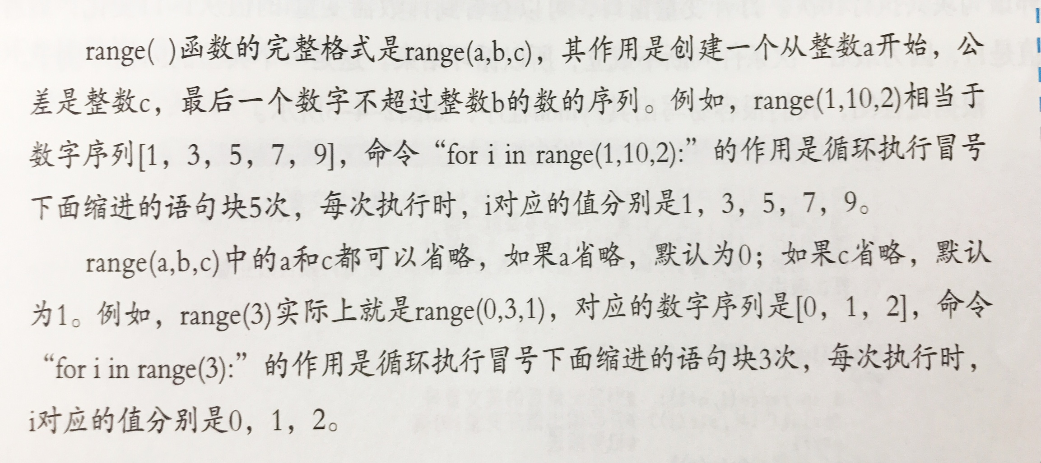
for 循环变量 in range(a,b,c):
<语句块>

Slide 6
求1+2+3+……+n的值
分析：
s=0
键盘输入n的值
i=1 s=0+1
i=2 s=s+i=0+1+2
i=3 s=s+i=0+1+2+3
……
i=n s=s+i=0+1+2+3+……+n
输出s的值
程序代码：
s=0
n=int(input(“n=“))
for i in range(1,n+1,1):
s=s+i
print ("1+2+……+",n,"=",s)

Slide 7
求2+4+6+……+n的值(n为偶数）
分析：
s=0
键盘输入n的值
i=2 s=0+2
i=4 s=s+i=0+2+4
i=6 s=s+i=0+2+4+6
……
i=n s=s+i=0+2+4+6+……+n
输出s的值
程序代码：
s=0
n=int(input(“偶数n=“))
for i in range(2,n+1,2):
s=s+i
print (“2+4+……+",n,"=",s)

Slide 8
求1+3+7+……+n的值(n为奇数）
分析：
s=0
键盘输入n的值
i=1 s=0+1
i=3 s=s+i=0+1+3
i=5 s=s+i=0+1+3+5
……
i=n s=s+i=0+1+3+5+……+n
输出s的值
程序代码：
s=0
n=int(input(“奇数n=“))
for i in range(1,n+1,2):
s=s+i
print (“1+3+……+",n,"=",s)

Slide 9
练习：
1、编写一段程序，输出2到200之间的所有偶数，包括2和200.
for i in range(2,201,2):
print (i)
2、编写一段程序，找出0到1000之间所有3的倍的数之和
分析：
i=3 s=0+3
i=6 s=s+i=0+3+6
i=9 s=s+i=0+3+6+9
……
i=999 s=s+i=0+3+6+9+……+999
s=0
for i in range(3,1000,3):
  s=s+i
print ("0到1000之间所有3的倍的数之和=",s)

Slide 10
3、编写一段程序，求输入一个大于0的整数的阶乘。
例如5的阶乘5！=5*4*3*2*1=120
s=1
n=int(input("n="))
for i in range(2,n+1,1):
s=s*i
print (n,"的阶乘=1*2*3……*",n,"=",s)

